Slide 1
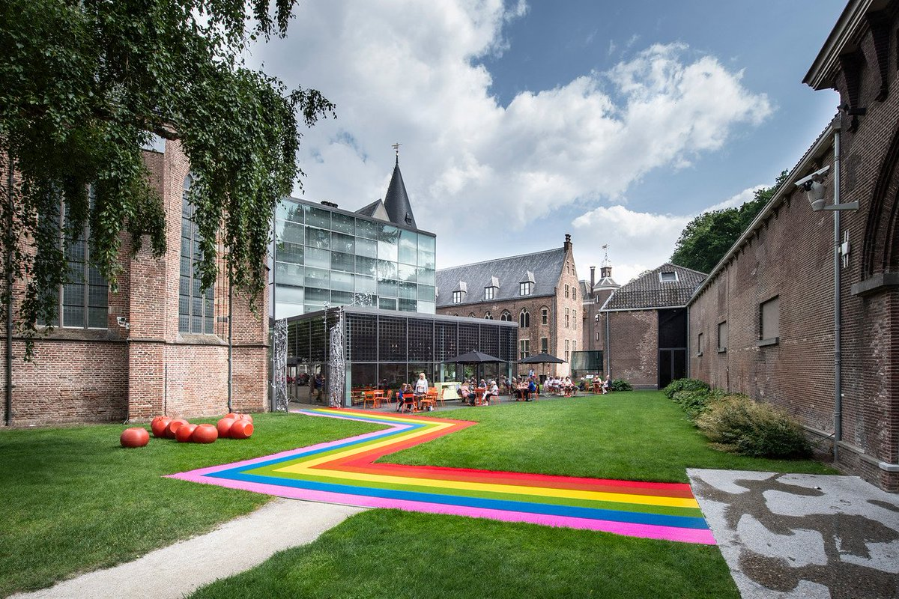

MUSEUM MAKERS
Voorbereidende les

Slide 3
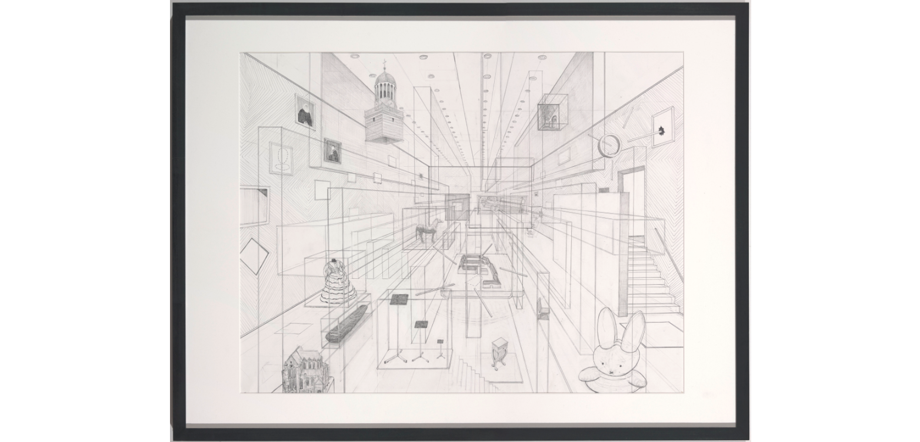
Notes:
Wat zou er allemaal in het Centraal Museum te ontdekken zijn?
Kunstenaar Robbie Cornelissen maakte deze tekening genaamd ‘de tentoonstelling’, met allemaal voorwerpen uit het Centraal Museum.
Wat zien jullie allemaal?
(Jurken, nijntje, schilderijen etc.)

Slide 4
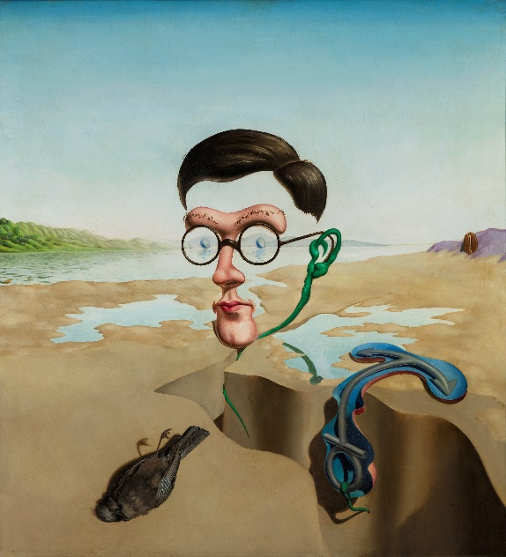
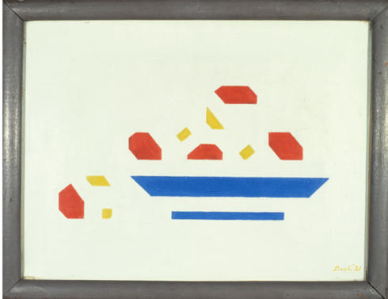
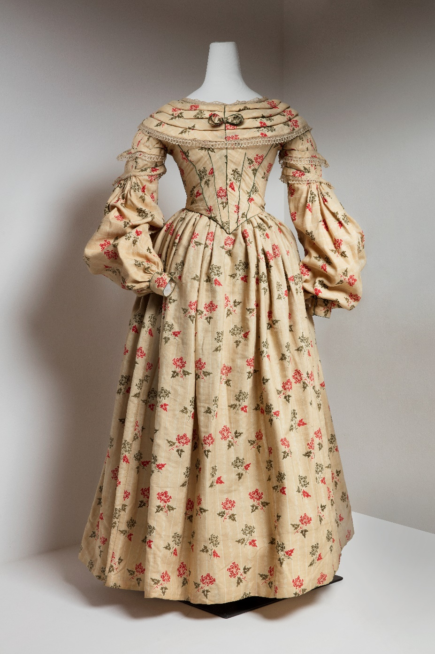
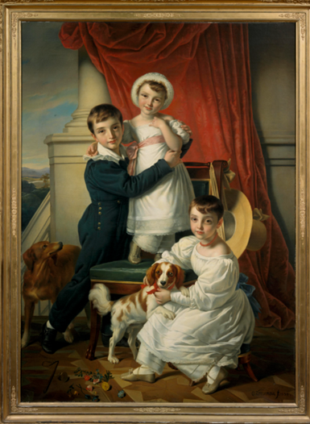
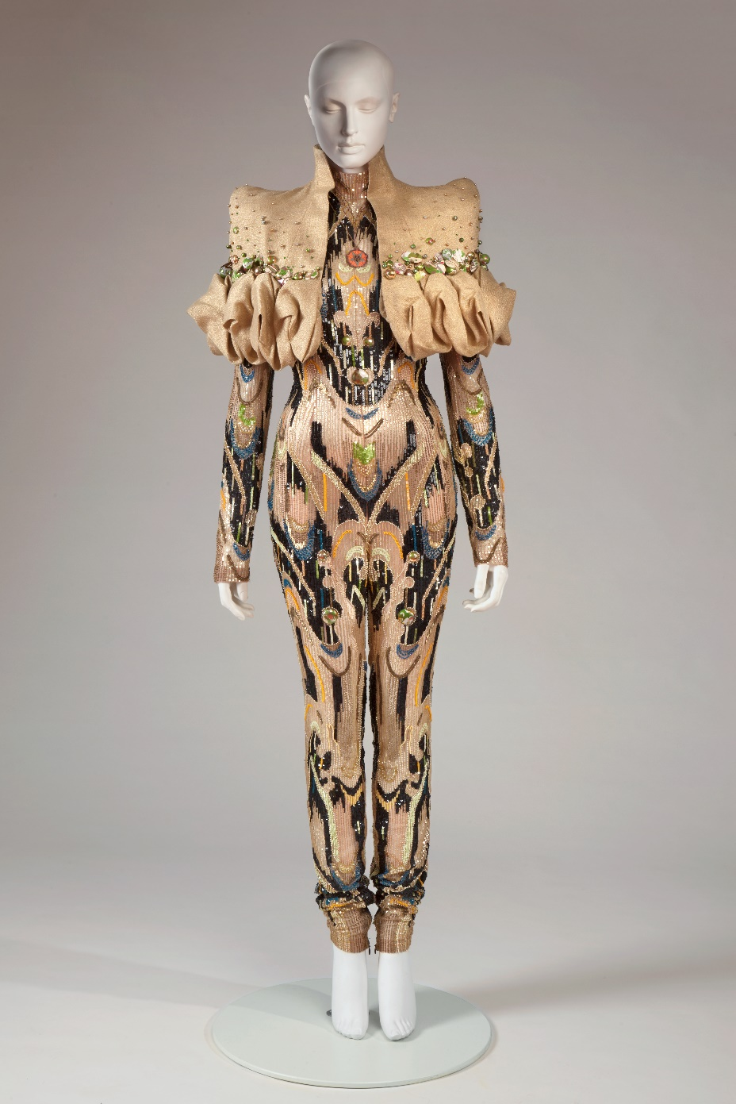
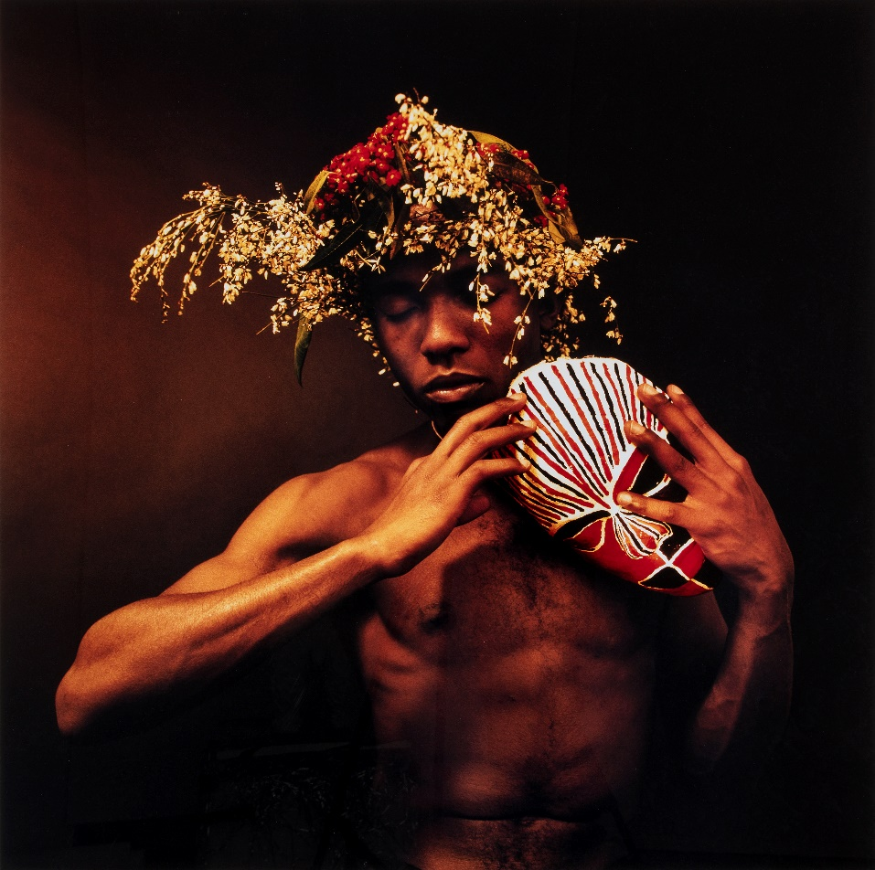

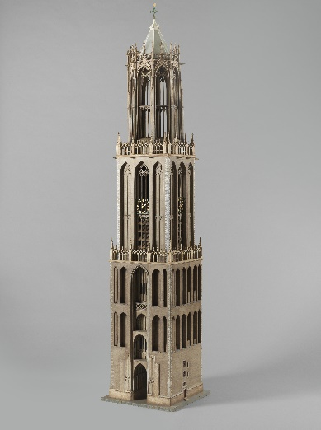
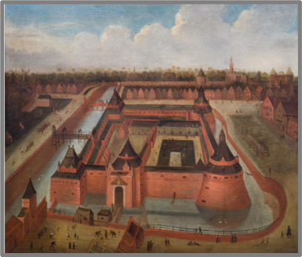
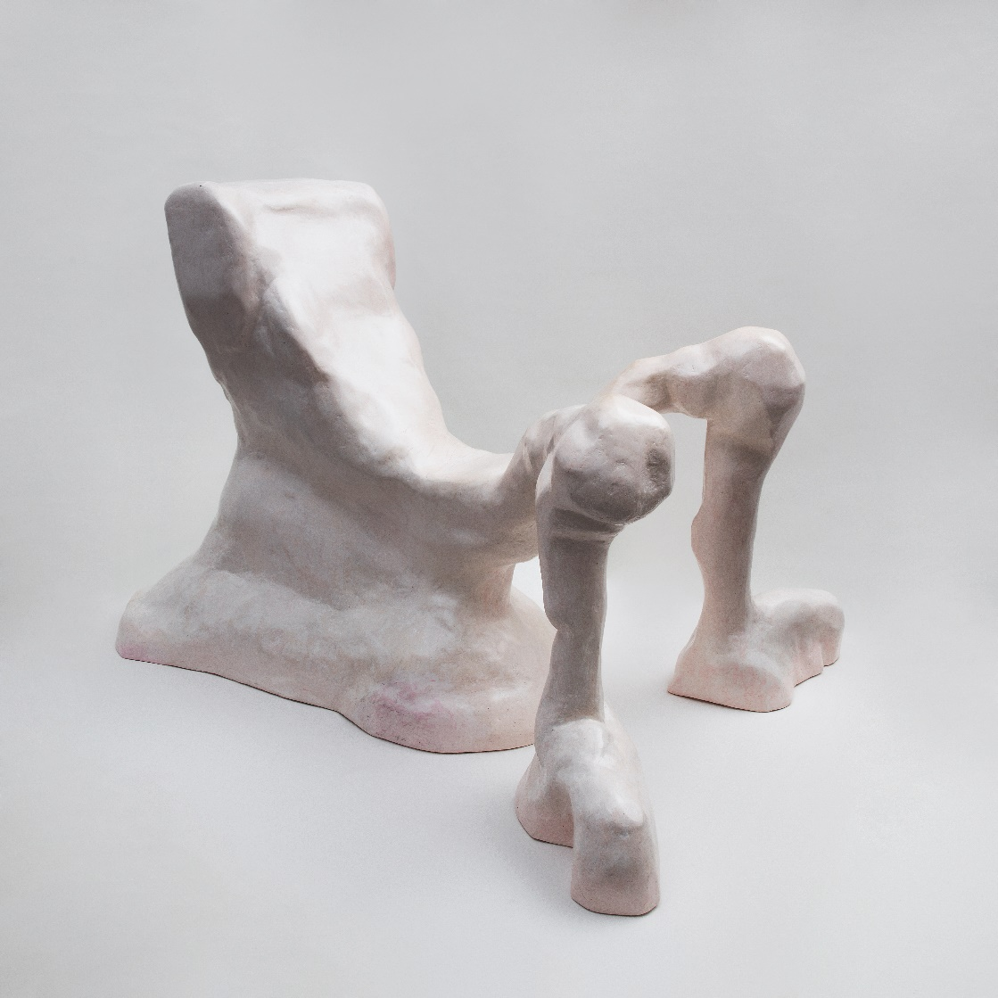
Notes:
Wat zien jullie allemaal?
Wat voor soort kunstwerken zijn dit? (schilderijen, kostuums etc.)
Herkennen jullie hier voorwerpen uit de tekening van Robbie?
Herkennen jullie zelf dingen? (bijv. de Dom, nijntje, etc.)

Slide 5
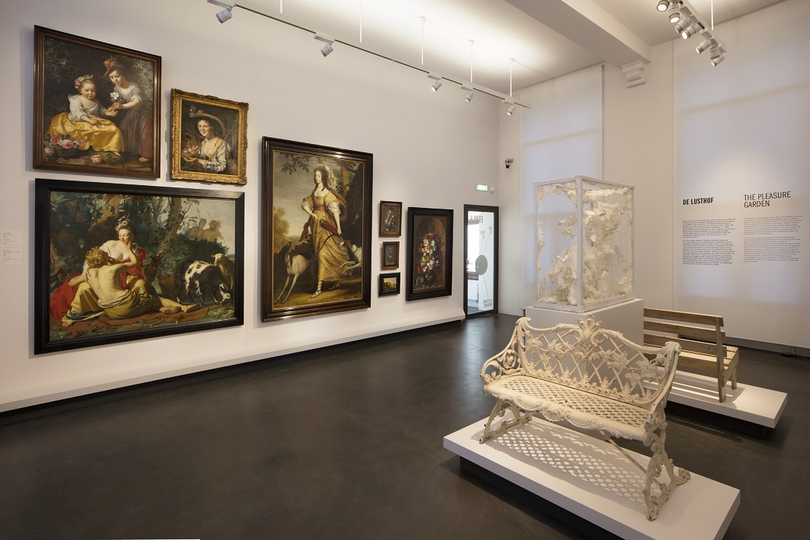
Tentoonstellingen
Notes:
Met al de voorwerpen maken museum medewerkers tentoonstellingen!
Wat zie je allemaal?
Waar gaat deze tentoonstellingszaal over volgens jou?
( Vaste collectie, zaal De Lusthof. Thema: natuur)

Slide 6
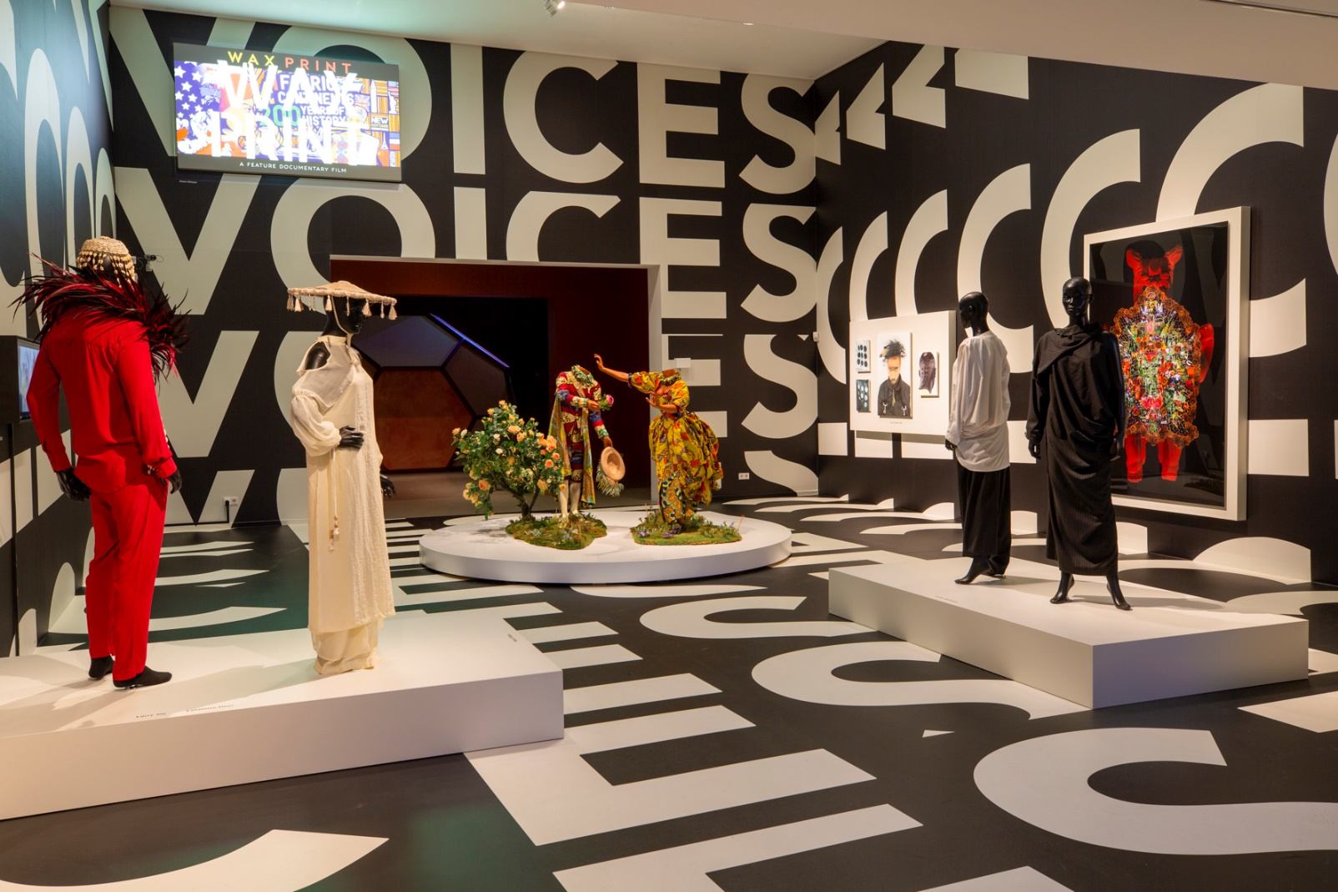
Notes:
En deze zaal?
Wat zie je allemaal?
Waar gaat deze tentoonstellingszaal over volgens jou?
(Tijdelijke tentoonstelling: Voices of fashion. Black couture, beauty & styles)

Slide 7


ZELF AAN DE SLAG!
Wat heb je nodig om een tentoonstelling te maken?
Wie zouden er in een museum werken?
Onderzoek samen wie de ‘museum makers’ kunnen zijn.
Ennn… Welke museum maker zou jij willen zijn?
?
Notes:
Bedenk samen of in groepjes:
Wat heb je nodig hebt om een tentoonstelling te maken? (kunstwerken, een ruimte, tekstbordjes, een thema/verhaal etc.)
Wie zouden er allemaal in een museum werken?
Wat zou jij leuk vinden om te doen in een museum?
(Afhankelijk van de doelgroep, onderzoek doen naar wat zij zelf willen doen in de toekomst.)
Tijdens het museumbezoek ontdekken de leerlingen hoe een tentoonstelling wordt gemaakt. Ze doen opdrachten die te maken hebben met het werkveld van vier verschillende Museum Makers, de educator, conservator, vormgever en beveiliger.

Slide 8
Ontdek binnenkort de Museum Makers
van het Centraal Museum!
Tot snel!

